Slide 1
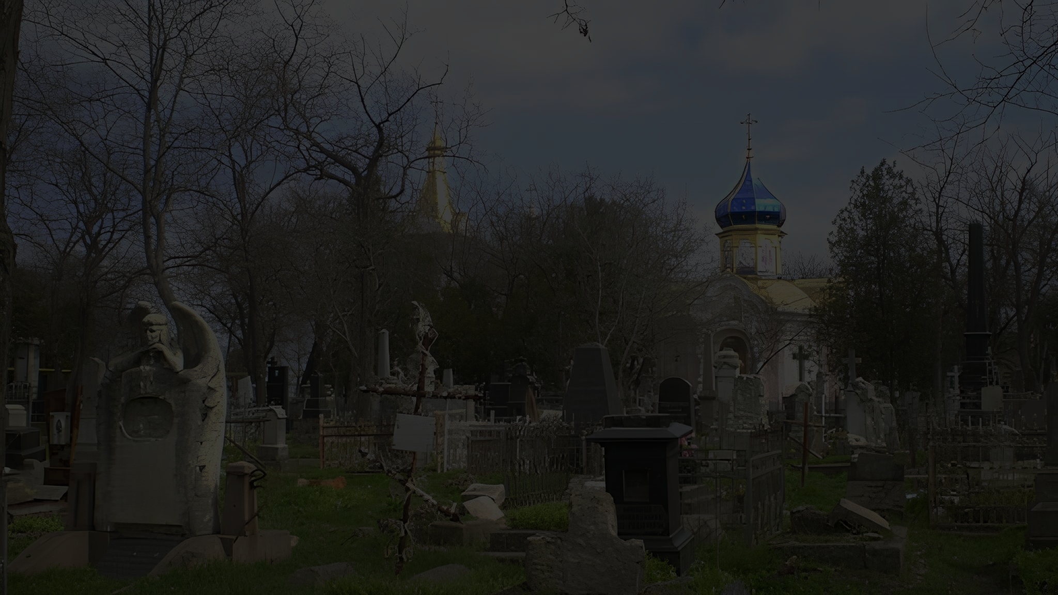
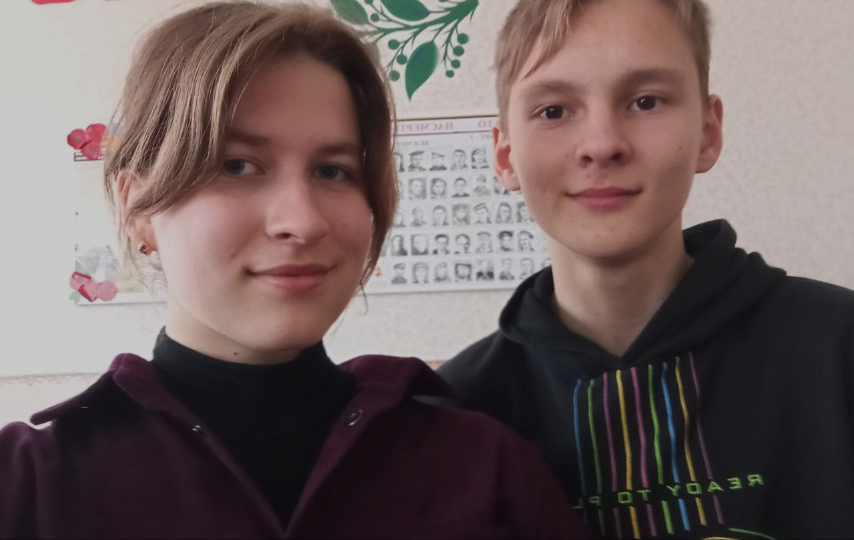
Миколаївський ліцей №19 Миколаївської міської ради Миколаївської області
Всеукраїнський інтерактивний конкурс “МАН-Юніор дослідник”
Номінація “Історик Юніор”
Тема проєкту
Захоронені таємниці некрополя
Автори: Іванцова Вікторія Миколаївна, Степанов Кірілл Сергійович

Slide 2
Тема:” Захоронені таємниці миколаївського некрополя”
Автори: Іванцова Вікторія Миколаївна, Степанов Кірілл Сергійович
Навчальний заклад: Миколаївський ліцей №19 Миколаївської міської ради Миколаївської області,
Клас: 8-Б
Територіальне віділення МАН: Миколаївське територіальне відділення при МОЦТКЕ УМ
Населений пункт: Миколаївська область, Миколаїв
Керівник: Нуянзіна Олена Анатоліївна, учитель історії Миколаївського ліцею №19
Мета: дослідити історичні пам’ятки некрополя, його сьогоднішній стан; зацікавити учнів до поглибленого дослідження історії рідного міста; привернути увагу влади до проблеми збереження Некрополю та врятувати від подальшого руйнування
Об’єкт дослідження: історичні пам’ятки Некрополя
Завдання: розробити екскурсійний маршрут; відвідати історичні місця та погребіння миколаївського некрополю; визначити проблемні питання щодо зовнішнього вигляду та збереження важливої історичної пам’яті місцевого значення
Предмет дослідження: церква всіх Святих, каплиця родини Аркасів; погребіння багатьох історичних постатей (В, Каразіна, С.Самборського, О.Казарського та ін.); монографічна література, архівні документи
Завдання: розробити екскурсійний маршрут; відвідати історичні місця та погребіння миколаївського некрополю; визначити проблемні питання щодо зовнішнього вигляду та збереження важливої історичної пам’яті місцевого значення

Slide 3
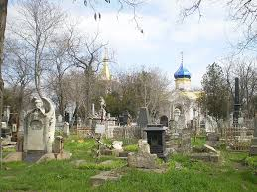
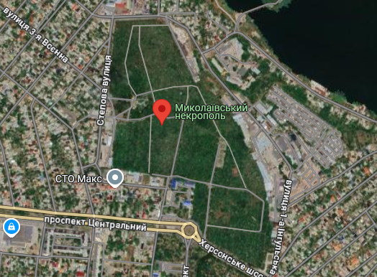
Некрополь — старий християнський цвинтар, що розташований в Інгульському районі Миколаєва. Створення міського кладовища попередньо припало на 1791 рік, його площа становить 32 гектари. Територія поділена на православне, старообрядницьке, єврейське, караїмське та магометське кладовище, що робить його мультикультурною памяткою.
Тут поховано приблизно 350 тисяч людей, серед них такі відомі особи, як Аркас, Фалєєв, Каразін тощо. Найстаріше поховання датовано 1808 роком, а деякі могили — братські, завглибшки 4,2 метра й містять 15 поховань.
Миколаївський Некрополь
Миколаївський Некрополь

Slide 4
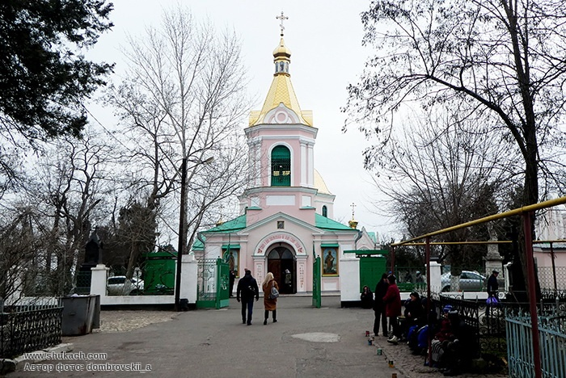
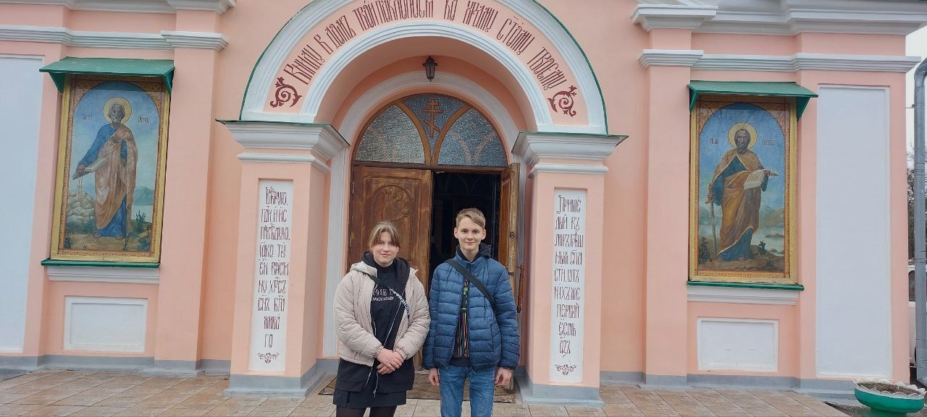
У некрополі розташований один з найдавніших храмів Миколаєва — Церква Всіх Святих, збудована у 1808 році. 1858 року на кошти колишнього церковного старости купця I гільдії К. Н. Соболєва була перебудована та розширена.
1876 року обнесено чавунною огорожею стараннями купця I гільдії та громадського діяча І. П. Бартенєва і за сприяння колишнього головного командира Чорноморського флоту та портів генерал-ад'ютанта Миколи Аркаса.
Вхід у церкву Всіх Святих
У тому ж році на кошти Аркаса у церковній огорожі була споруджена двоповерхова каплиця для відспівування покійних.
Вона вважається єдиною церквою Миколаєва, яка ніколи не зачинялась.

Slide 5
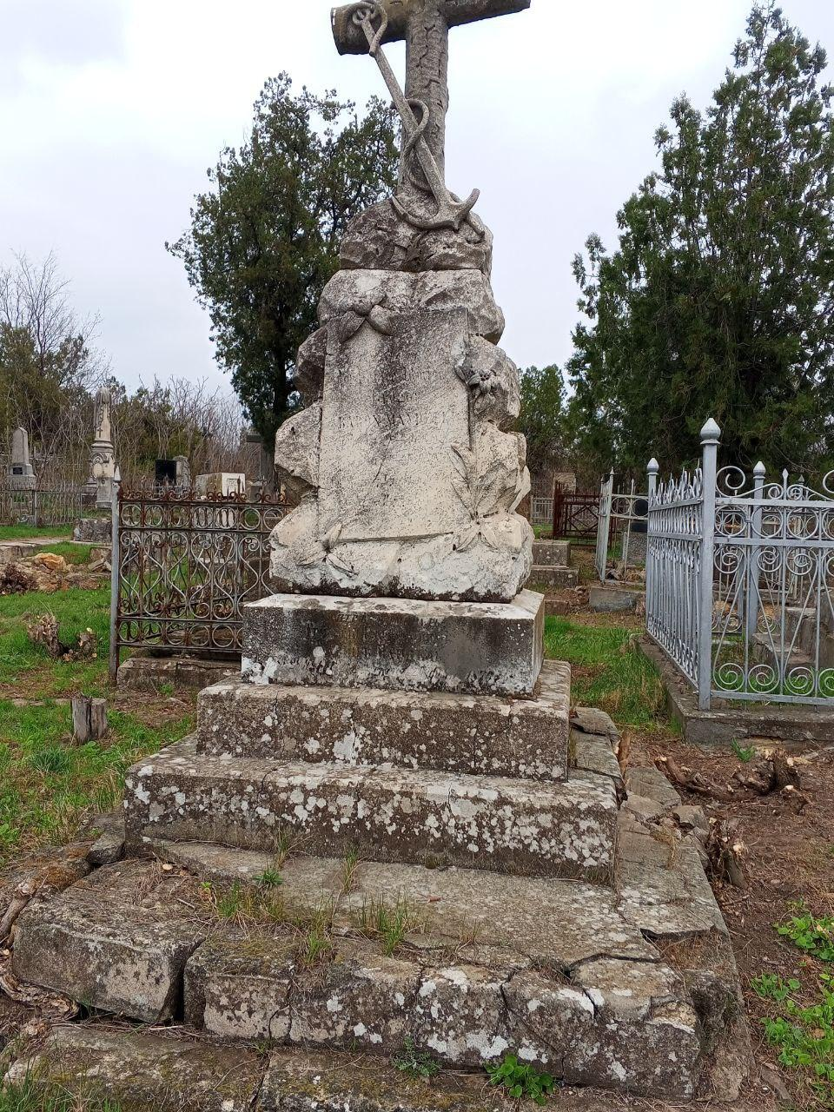
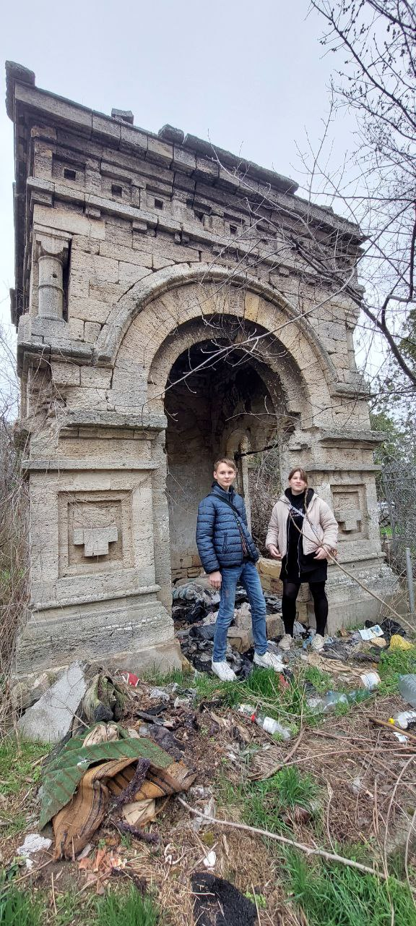
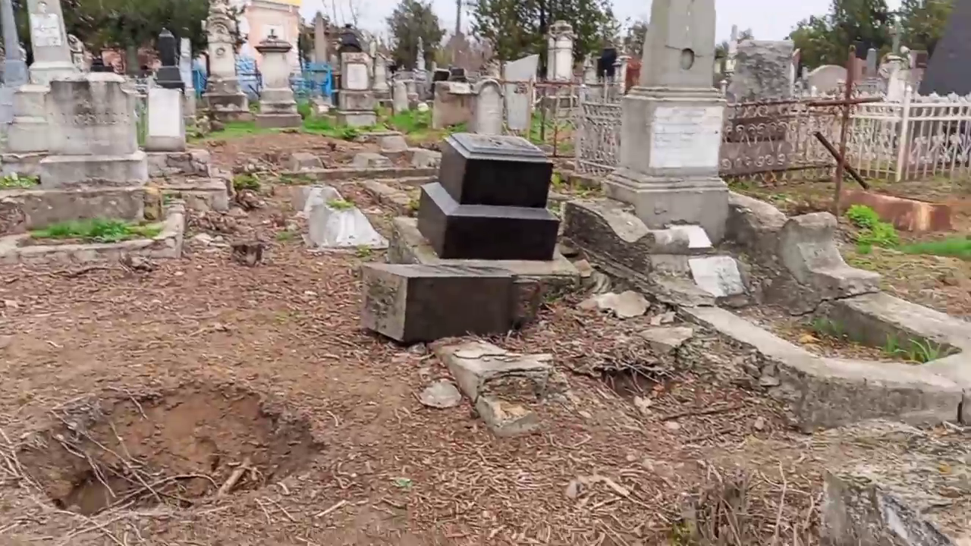
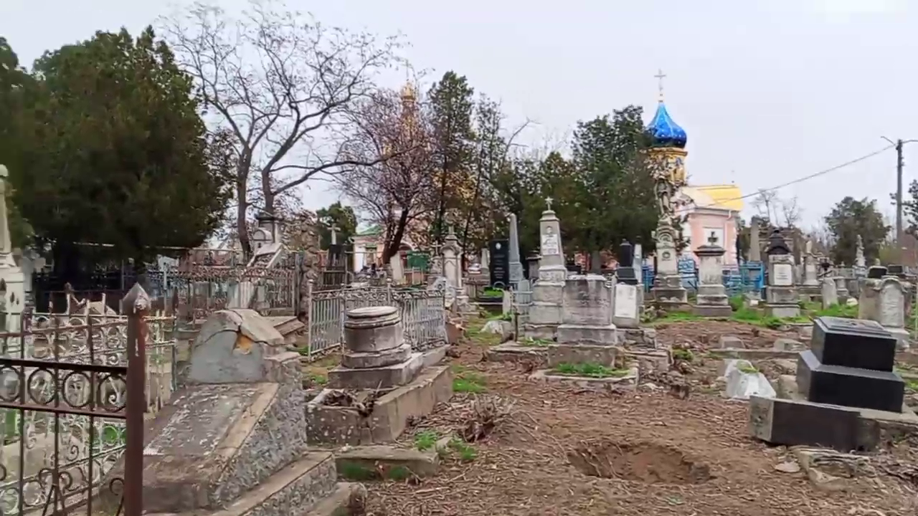
На території закладу, а саме ділянці поховань часів російсько-турецької війни, звели військову каплицю 1876 року. Її створили з ракушняку, а зверху споруди встановили п’ять куполів. Капличка руйнується страшно. Усі огорожі, ґрати, все зникло на металобрухт. Вже за кілька десятків метрів від
культових споруд можна спостерігати контрастну картину: зруйновані пам'ятники та надгробні плити, розриті склепи та буяння рослинності.
Каплиця 1876р

Slide 6
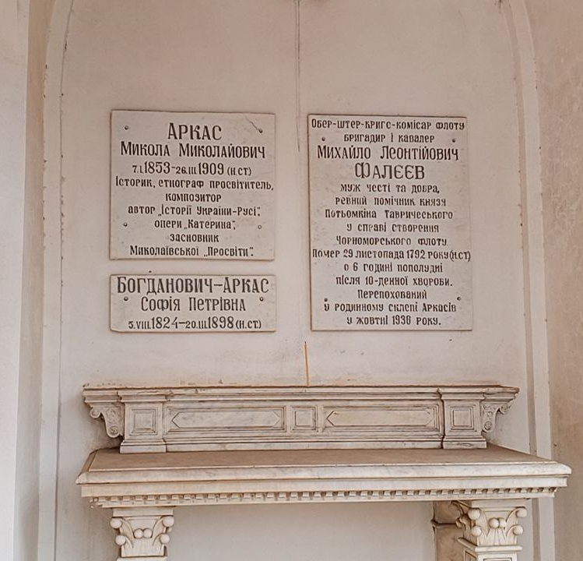
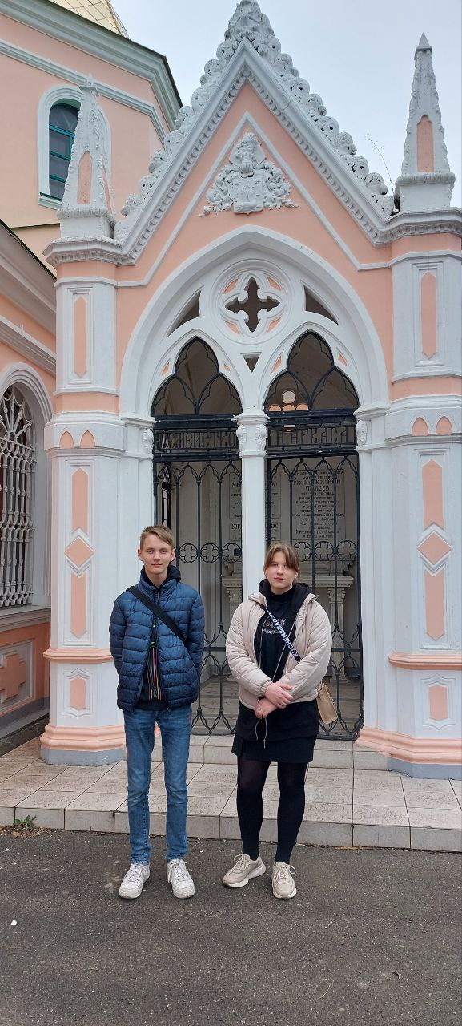
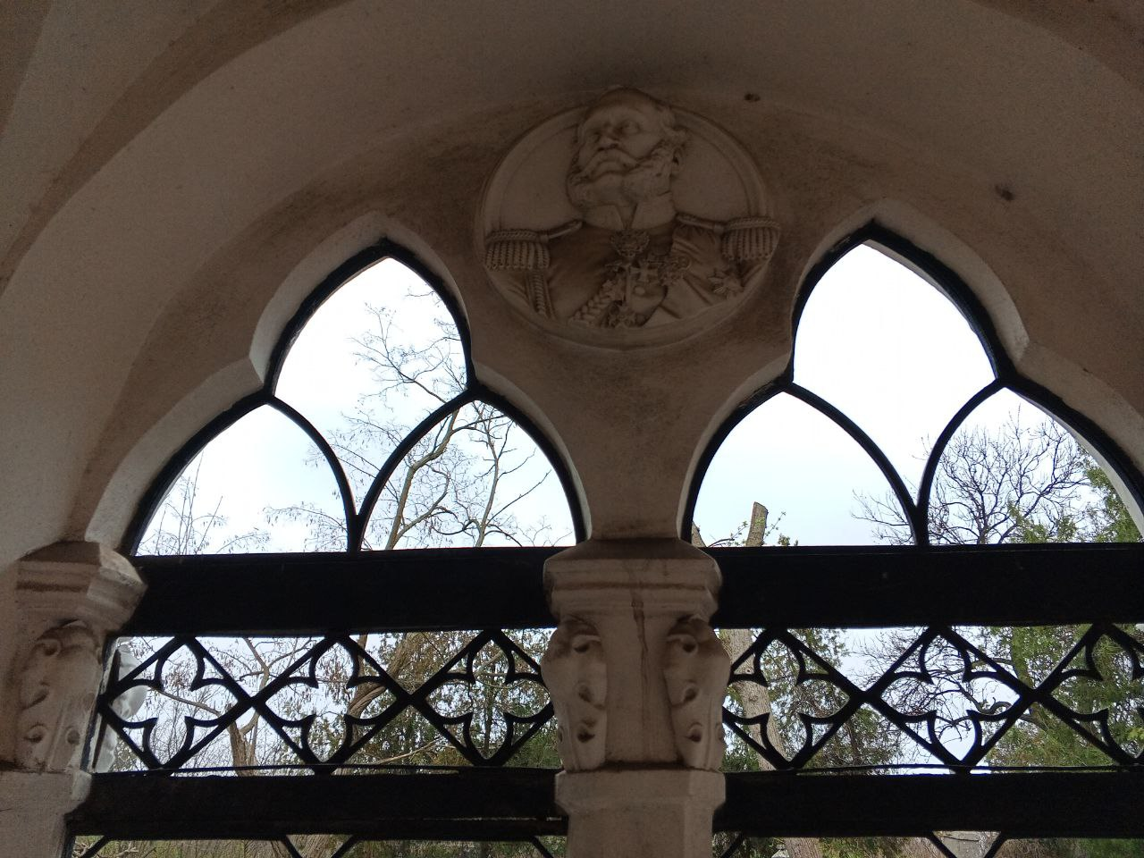
Поряд із Церквою Всіх Святих розташоване поховання родини Аркасів. Родину Аркасів спіткала трагедія: народжувались діти і йшли з життя, через водянку головного мозку. Також померла 17-річна донька Софія, ще двоє дорослих синів Миколи Андрійовича покінчили життя самогубством. Батьки, дякуючи Богові, не пережили свого останнього сина. Семеро дітей, залишається тільки один — Микола Миколайович. Микола Миколайович Аркас заснував миколаївську "Просвіту" — організацію шляхетних освічених людей, до якої входили люди різних національностей. Станом на жовтень 2024 року у некрополі налічується 17 поховань членів "Просвіти” Зокрема у каплиці Аркасів спочиває і Михайло Леонтійович Фалєєв.
Склеп Аркасових та М.Л. Фалеєва

Slide 7
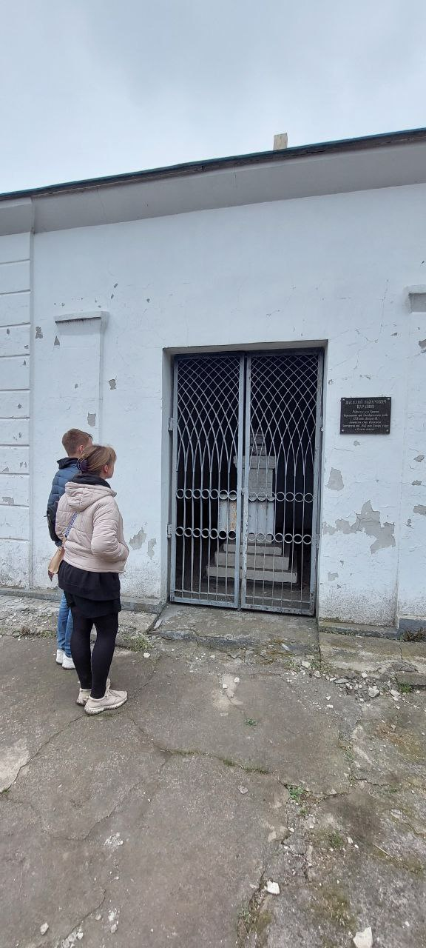
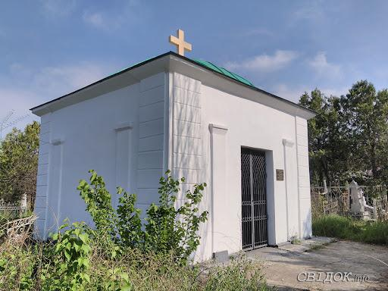
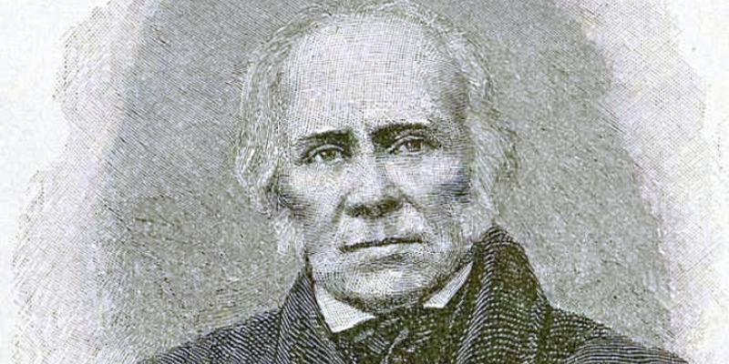
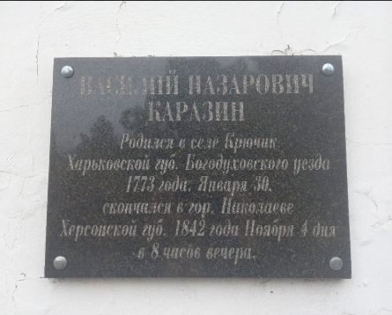
На території некрополя розташоване поховання Василя Назаровича Каразіна — засновника Харківського університету. У 1842 році чоловік помер від запалення легень, під час подорожі до Криму задля наукових досліджень.
Склеп В.Н. Каразіна , та
його родини
Каразін Василь Назарович

Slide 8
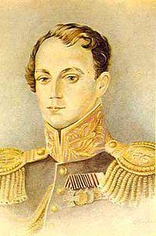
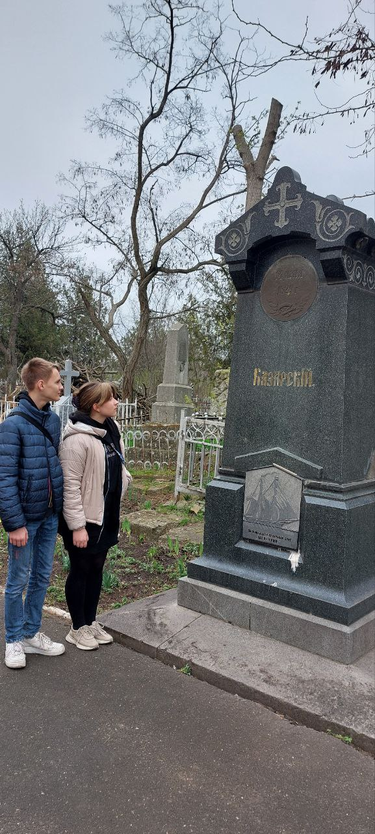
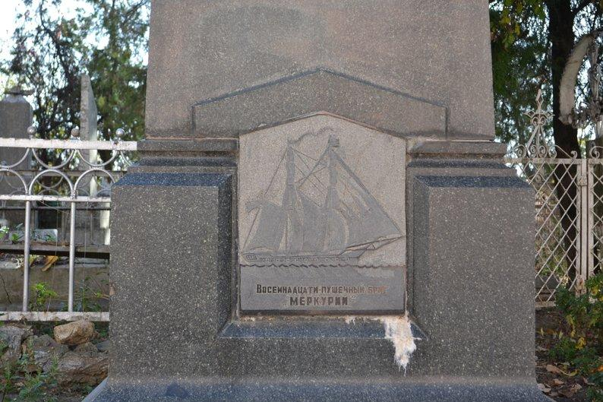
На кладовищі похований Олександр Казарський. Він навчався у штурманському училищі в Миколаєві. Вже у свої 21 здобув освіту, отримав військове звання лейтенанта та обійняв посаду командира 18-гарматного військового бригу російського імператорського флоту “Меркурій”.
О.І. Казарський
Могила О.І. Казарського
Зображення 18-гарматного військового бригу "Меркурій" на пам'ятнику Казарському Олександру Івановичу

Slide 9
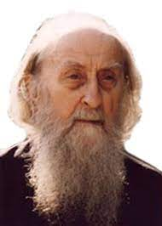
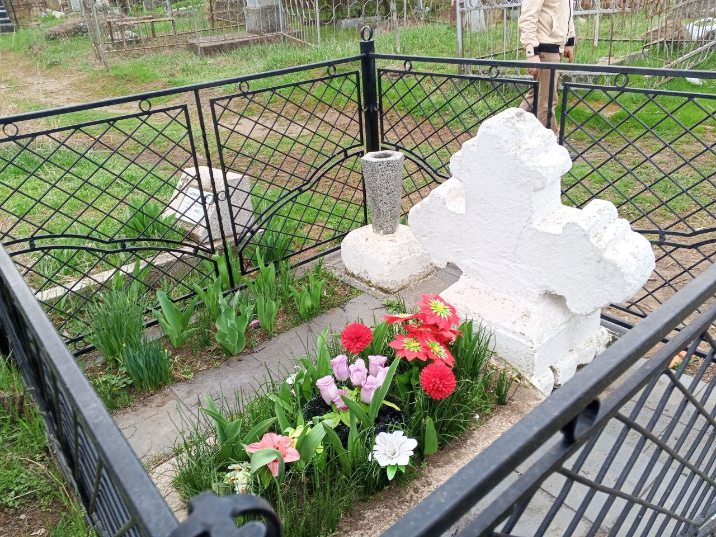
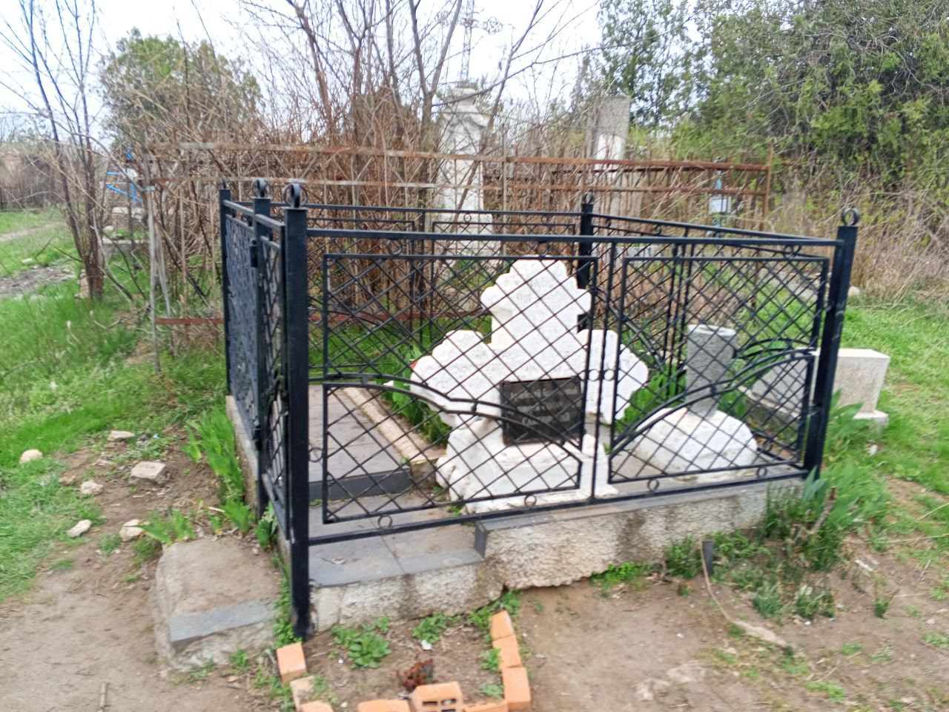
Зокрема на території міського цвинтаря спочиває військовий священник — капелан Софроній Семенович Самборський. Його поховання місцеві жителі вважають чудотворним, подейкують про 52 випадки зцілення людей. 1780-1863 Його проста могила — одна з небагатьох серед православних поховань на цвинтарі — доглянута і потопає у квітах.
С.С.Самборський
Могила С.С.Самборського

Slide 10
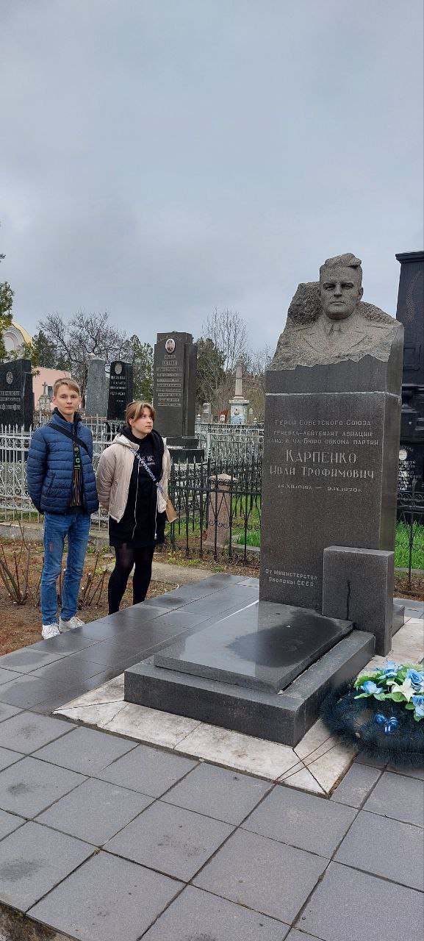
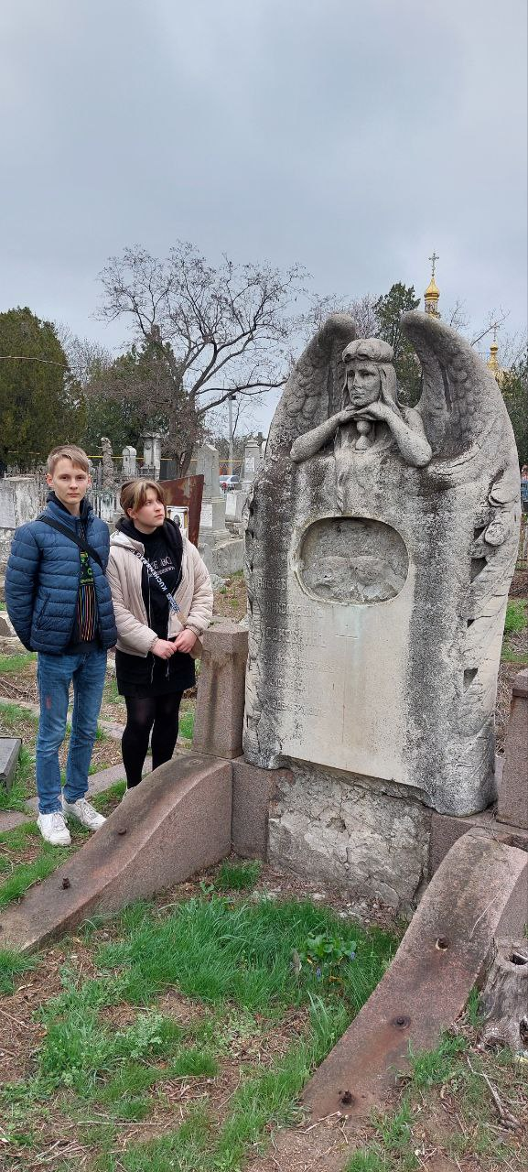
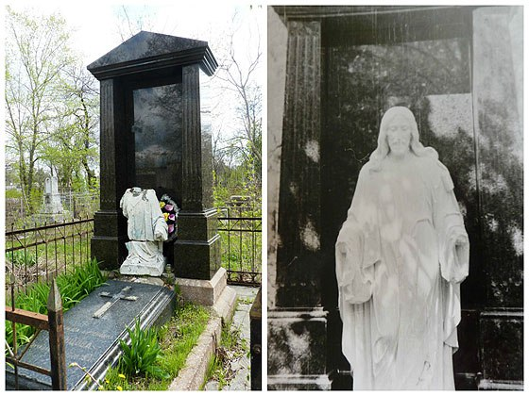
У XIX столітті для всіх віросповідань загальною стала тенденція прикрашати могили великими мармуровими пам'ятниками. Більшість фігур янголів понівечили вандали. Скинуті з п'єдесталів, з відтятими головами, скульптури лежать у проваллях склепів.

Slide 11
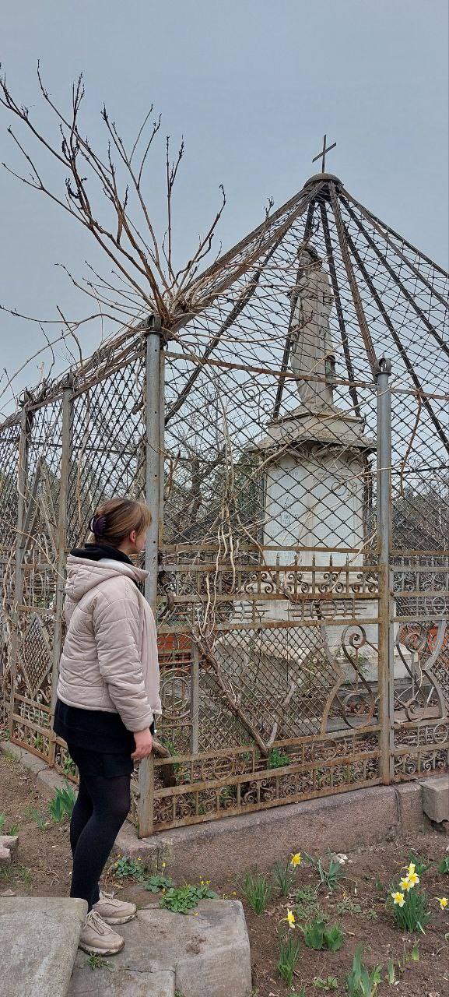
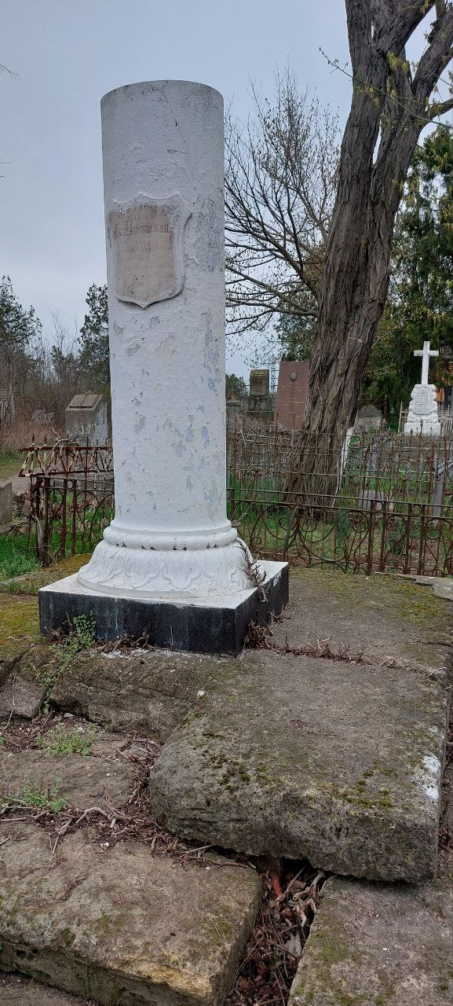
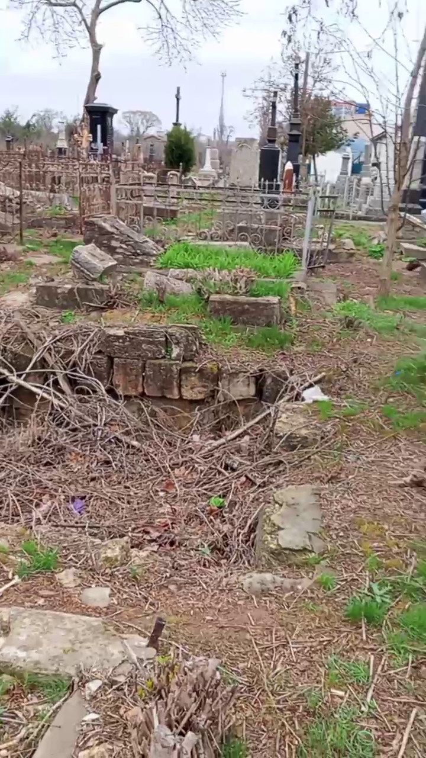
Каплиця 1876р
Розрухи некрополя

Slide 12
Висновок: у сучасному суспільстві меморіальна функція історичних кладовищ заступила їх первісне сакральне призначення. У зв'язку з цим слід нагадати, що християнство ґрунтується на вірі у продовження існування людської особистості після смерті. Доглядаючи за могилою, кожна людина може вшанувати пам'ять померлих, висловити свої почуття. Разом із храмом кладовище утворює неповторний сакральний ландшафт у місті
Нині цвинтар перебуває у занедбаному стані. Тисячі прізвищ ховаються під чужими меморіальними дошками, а люди спочивають під чужими пам’ятниками. через байдужість влади історичне кладовище невпинно руйнують, його спотворюють і грабують вандали. Він не те, що сьогодні не має ніякого статусу як об’єкт культурної спадщини, він навіть просто ніким не охороняється, з-за чого постійно розкрадають склепи і пам’ятники. На даний час він стає затребуваним екскурсійним маршрутом, який терміново необхідно врятувати від подальшого руйнування.

Slide 13
Список використаних джерел
Губська Т. Миколаївський некрополь. Місто мармурових ангелів. (Миколаївський некрополь.) Миколаїв. Видавництво Ірини Гудим. 2012. 376 с.,
Длінна, Тетяна (07.05.2015). Як врятувати сакральну пам'ятку – Миколаївський некрополь?. Релігійно-інформаційна служба України
Павленко, Ірина (23.01.2017). Чого варто боятися відвідувачам, а також похованим Миколаївського некрополя, або що таке перепоховання по-миколаївськи? (Інструкція від Тетяни Губської)
Пархоменко В. А., Губская Т. Н. Честью и кровью венчанные. Николаев: Первая Мировая. 2016 .
Поховання членів Миколаївської «Просвіти» на старому християнському цвинтарі: просопографічний аспект // Мат. 2-ї Всеукр. наук.-практ. конф. «Українознав. вимір у сучас. науці: гуманітар. аспект» (4 черв. 2014, Миколаїв). 2014
https://risu.ua/yak-vryatuvati-sakralnu-pam-yatku-mikolajivskiy-nekropol_n74215
https://www.nikpravda.com.ua/vidomosti-pro-najstarishe-kladovyshhe-mykolayeva-nekropol/
https://trkmart.tv/mykolayivskyj-nekropol-vnesly-do-enczyklopediyi-suchasnoyi-ukrayiny/

